Slide 1
Polhůtní, předlhůtní úrok, lineární a exponenciální úročení

Slide 2
Úvod do Socrative
Room name: FIMA
Jak hodnotíte své znalosti?

Slide 3
Motivace?

Slide 4
Základní typy úročení
Způsoby úročení:
Jednoduché –
Složené –
Dle připisování úroků:
Polhůtní –
Předlhůtní –
vyplácené úroky se k původní uložené peněžní částce nepřičítají a dále se neúročí.
úroky se připisují k uložené peněžní částce a spolu s ní se dále úročí.
úroky se platí (připisují) na konci úrokového období.
úroky se platí na začátku úrokového období.
Notes:
animace

Slide 5
Předlhůtní / polhůtní úročení
$$D$$
$$PV=FV−D$$
$$PV$$
$$FV$$
$$FV=PV+I$$
$$I$$
Tok času:
100 Kč 110 Kč
99 Kč 110 Kč
Ekvivalentní převádění:
r = 10 %
$$r=\frac{d}{1−d}$$
d = 10 %
$$d=\frac{r}{1+r}$$
Notes:
můžeme přeskočit

Slide 6
Jednoduché úročení (polhůtní)
Výpočet úroků vychází ze stále stejného základu – úroky se k původnímu kapitálu nepřidávají a dále neúročí.
Nejčastější v situacích, kdy doba půjčky není delší než jeden rok.
Kde:
FV – budoucí hodnota
PV – současná hodnota
r – úroková míra
t – doba úročení
I - úrok
$$FV=PV+PV∙r∙t$$
$$=PV+I$$
$$I=PV∙r∙t$$

Slide 7
Vzorový příklad – jednoduché úročení
Klient měl od 8.3.2021 do 5.5.2021 uloženo ve spořitelně 15 000Kč s 8% úrokovou sazbou p.a. Kolik korun činil úrok za tuto dobu? (30/360)
Jak řešíme?

Slide 8
Vzorový příklad - řešení
t = 57 dní = 57/360
PV = 15 000
r = 8 % = 0,08 (p.a.)
$$Úrok: I=PV∙r∙t=15 000∙\left(0,08∙\frac{57}{360}\right)=190 Kč$$

Slide 9
Jednoduché úročení předlhůtní = obchodní diskont
Nehovoříme o úroku, ale o diskontu.
Stanovení diskontu z konečné výše kapitálu v čase t (FV).
Pokud je tedy diskont 10 %, potom z částky 100 Kč, obdrží dlužník pouze 90 Kč, ale v den splatnosti musí vrátit 100 Kč.
Typické pro operace se směnkami (eskont směnek, operace s dluhopisy tzv. diskontované dluhopisy).
Současnou hodnotu kapitálu P neboli jistinu, získáme z následujícího vzorce:
Kde:
FV – splatná jistina, PV – současná hodnota, d – diskontní míra, t – doba úročení, D - diskont
$$PV=FV−FV∙d∙t$$
$$=FV−D$$
$$D=FV∙d∙t$$

Slide 10
Vzorový příklad - diskont
Dostal jste se do finančních problémů a nutně potřebujete prostředky. Máte směnku na 2 000 000 Kč, kterou donesete do banky, aby Vám ji eskontovala (odkoupila). Banka Vám vyplatí 1 950 000 Kč, její diskontní sazba je 5 % p.a., kolik dní před splatností je Vaše směnka?
(30/360)
Jak řešíme?

Slide 11
Vzorový příklad - řešení
FV = 2 000 000
PV = 1 950 000
d = 5 % = 0,05 (p.a.)
$$1 950 000=2 000 000 ∙\left(1−0,05∙\frac{t}{360}\right)$$
$$t=180 dní$$

Slide 12
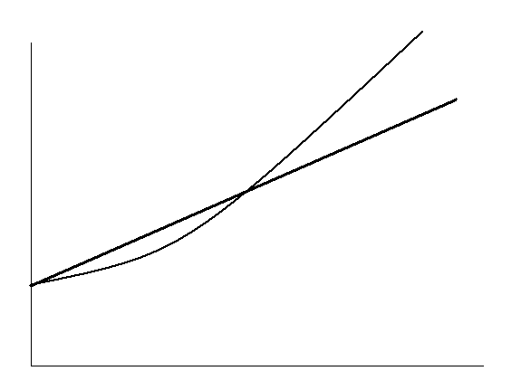
Složené úročení
Úroky se přidávají k původnímu kapitálu a dále se úročí, tzv. úroky z úroků.
Exponenciální narůstání základu.
složené úročení
Splatná částka
jednoduché úročení
$$FV=PV∙{\left(1+\frac{r}{m}\right)}^{m∙n}$$
Čas

Slide 13
Vzorový příklad – složené úročení
Určete výši zúročeného kapitálu 12 000 Kč, je-li úroková sazba
1 % p.a. při složeném úročení, jestliže úročení je měsíční a tato částka je uložená 3 roky.
Jak řešíme?

Slide 14
Vzorový příklad - řešení
n = 3 roky
PV = 12 000
r = 1 % = 0,01 p.a.
Měsíční frekvence úročení
$$FV=12 000∙{\left(1+\frac{0,01}{12}\right)}^{12∙3}$$
$$FV=12 365,3$$

Slide 15
Kombinované úročení
Je kombinací jednoduchého a složeného úročení.
Vychází z předpokladu, že celá úrokovací období se úročí podle složeného úročení a zbytek podle jednoduchého úročení.
t = n + N = doba splatnosti v letech
n = počet celých let
N = neukončená část posledního roku
$$FV=PV⋅{\left(1+\frac{r}{m}\right)}^{m⋅n}⋅\left(1+r⋅N\right)$$
Složené úročení
Jednoduché úročení

Slide 16
Vzorový příklad – kombinované úročení
Kolik musíte vložit na bankovní účet, abyste za 5 let a 7 měsíců získali částku 1 452 000 Kč. Roční úroková sazba činí 5,5 % a úrok banka připisuje ročně.
Jak řešíme?

Slide 17
Vzorový příklad - řešení
Složené úročení celých ÚO
Jednoduché úročení necelého ÚO
1
2
3
4
5
?
1 452 000 Kč
$$FV=PV⋅{\left(1+\frac{r}{m}\right)}^{m⋅n}⋅\left(1+r⋅N\right)$$
$$1 452 000=PV⋅{\left(1+0,055\right)}^{5}⋅\left(1+0,055⋅\frac{7}{12}\right)$$
$$PV=1 076 439, 32 Kč$$
Notes:
Přidat animaci nejprve 1. rovnice, pak 2. rovnice

Slide 18
Příklad Socrative 2 (room name: FIMA)
Kolik bude činit připsaný úrok ke konci roku, pokud víte následující informace: Klient uložil do banky 4.1. částku 8 000 Kč, dne 18.2. částku 4 500 Kč a 14.4. částku 2 400 Kč. Úroková sazba byla
6 % p.a.
(30/360)

Slide 19
Příklad Socrative 2 - řešení
8 000 Kč
4.1. – 31.12..
4 500 Kč
18.2. – 31.12.
2 400 Kč
14.4.-31.12.
t = 356/360
t = 312/360
t = 256/360
$$I=8000∙\frac{356}{360}∙0,06+4500∙\frac{312}{360}∙0,06+2400∙\frac{256}{360}∙0,06$$
$$I=\left(8000∙\frac{356}{360}+4500∙\frac{312}{360}+2400∙\frac{256}{360}\right)∙0,06=811,07 Kč$$

Slide 20
Příklad Socrative 3
Dlužník vystavil dlužní úpis na 20 000 Kč, splatných i s úrokem za 8 měsíců při úrokové sazbě 8 % p.a. Za měsíc po vystavení dlužního úpisu jej věřitel prodal jiné osobě, která diskontuje dlužní úpisy diskontní sazbou 9 % p.a.
Kolik dostane věřitel za dlužní úpis?

Slide 21
Příklad Socrative 3 - řešení
t = 8 měsíců, r = 8 % p.a.
$FV=20000∙\left(1+\frac{0,08∙8}{12}\right)=21066,67$ Kč
$PV=21066,7∙\left(1−\frac{0,09∙7}{12}\right)=\text{19960,}\text{6}\text{7 }\text{K}\text{č}$
$$20 000,00 Kč$$
$$21066,67 \text{K}\text{č}$$
100 %
X %
t = 7 měsíců, d = 9 % p.a.
$$19 960,67 Kč$$
$$21066,67 \text{K}\text{č}$$
X %
100 %

Slide 22
Příklad Socrative 4
Jak dlouho bylo uloženo 15 000 Kč, jestliže tento vklad vzrostl na 21 000 Kč při složeném úročení a 4% úrokové sazbě p.a., úrok se připisuje jednou ročně?

Slide 23
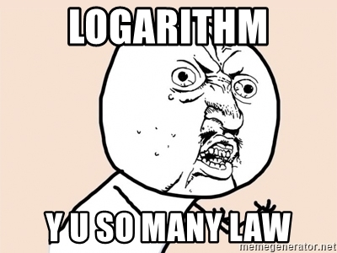
Příklad Socrative 4 - řešení
PV = 15 000
FV = 21 000
r = 4 % p.a.
t = ?
$$FV=PV⋅{\left(1+r\right)}^{t}$$
$$21000=15000⋅{\left(1+0,04\right)}^{t}$$
$$\frac{21000}{15000}={\left(1+0,04\right)}^{t}$$
$$\ln\left(\frac{21000}{15000}\right)=t⋅\ln\left(1+0,04\right)$$
$$t=8,58 lⅇt$$

Slide 24
Příklad Socrative 5
Určete úrokovou míru p.a., při které se zvýší počáteční hodnota kapitálu na svůj dvojnásobek za 16 let při měsíčním úročení.

Slide 25
Příklad Socrative 5 - řešení
$$FV=PV⋅{\left(1+r\right)}^{t}$$
r = ? p.a.
PV = ?
FV = 2 PV
t = 16 let
ÚO = 1 měsíc
$$2⋅PV=PV⋅{\left(1+\frac{r}{12}\right)}^{t⋅12}$$
$$r=\left(\sqrt[16⋅12]{2}−1\right)⋅12$$
$$r=4,34 \% p.a.$$

Slide 26
Příklad Socrative 6
Jak dlouho musíte nechat na BÚ částku 4 500 Kč, abyste si mohli nárokovat 8 300 Kč? Víte, že úrok banka počítá 2x/rok a úroková sazba činí 4,2 % p.a. Maximalizujte užitek.

Slide 27
Příklad Socrative 6 - řešení
V rovnici máme dvě neznámé n a N:
Dosadíme počet celých úrokovacích období, tedy pololetí, namísto n$⋅$m do původní rovnice:
$$FV=PV⋅{\left(1+\frac{r}{m}\right)}^{n⋅m}⋅\left(1+r⋅N\right)$$
$$FV=PV⋅{\left(1+\frac{r}{m}\right)}^{29}⋅\left(1+r⋅N\right)$$
Nejprve vypočteme n použitím pouze složeného úr.:
A dopočteme N:
$$FV=PV⋅{\left(1+\frac{r}{m}\right)}^{n⋅m}$$
$$FV=PV⋅{\left(1+\frac{r}{m}\right)}^{29}⋅\left(1+r⋅N\right)$$
$$n=\frac{\ln\left(\frac{FV}{PV}\right)}{m⋅\ln\left(1+\frac{r}{m}\right)}$$
$$N=\frac{\left[\frac{FV}{PV{\left(1+\frac{0,042}{2}\right)}^{29}}−1\right]}{0,042}$$
$$n=14,72818 let=29,45636 pololetí$$
$$N=0,22689528=2 měsíce a 21,6823 dní$$
Abychom získali požadovanou částku, musí být uloženo alespoň 14 let 8 měsíců a 22 dní

Slide 28
Otázky na závěr? (+Socrative)

Slide 29
Děkuji za aktivní účast v případě dotazů se ptejte, nebo piště ☺

